Slide 1

সকলকে শুভেচ্ছা

Slide 2

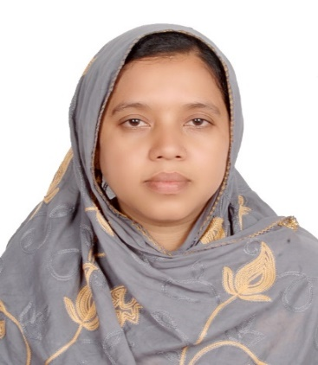

পরিচিতি
মোছাঃ কামরুন নাহার
সহকারী শিক্ষক (কম্পিউটার)
নবাবগঞ্জ সরকারি বহুমূখী পাইলট উচ্চ বিদ্যালয়
ফোনঃ 01719-668240
ই-মেইলঃ naharict30@gmail.com
৮ম-শ্রেণি।
বিষয়‌ঃ তথ্য ও যোগাযোগ প্রযুক্তি
পাঠঃ সরকারী কর্মকান্ডে আইসিটির ব্যবহার
সময়ঃ ৫০ মিনিট।
তারিখঃ 23/১০/১৯

Slide 3

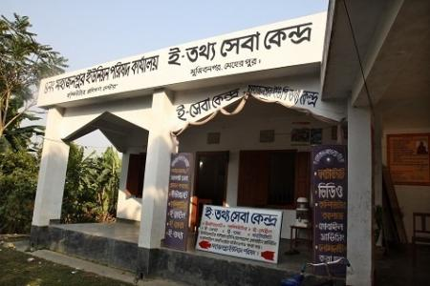

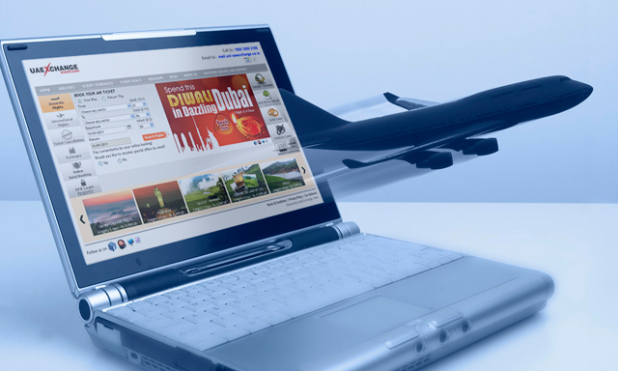

নিচের ছবি গুলো লক্ষ কর
সরকারি কাজে আইসিটির ব্যবহার

Slide 4

পাঠ শিরোনাম
সরকারী কর্মকান্ডে আইসিটির ব্যবহার

Slide 5

এ পাঠ শেষে শিক্ষার্থীরা
সরকারী কর্মকান্ডে তথ্য ও যোগাযোগ প্রযুক্তির সুযোগ ব্যাখ্যা করতে পারবে ।
দৈনন্দিন জীবনে তথ্য ও যোগাযোগ প্রযুক্তির ব্যাপকতা সম্পর্কে বলতে পারবে।

Slide 6
চল একটি ভিডিও দেখি

Slide 7
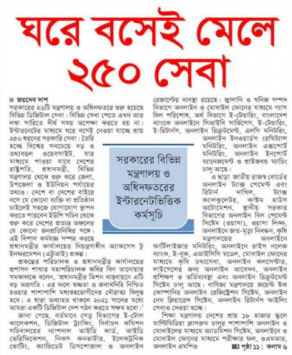
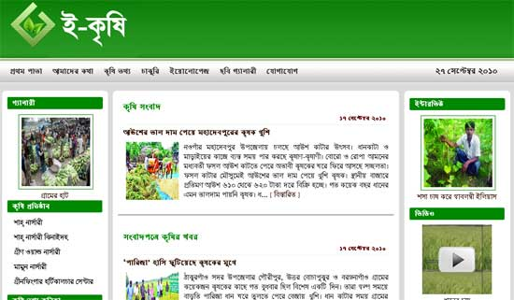
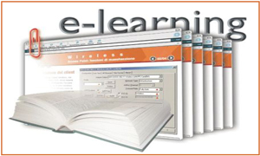
ছবি দেখে কাজ সম্পর্কে বলো

Slide 8

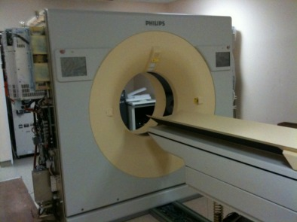
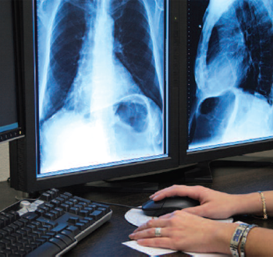
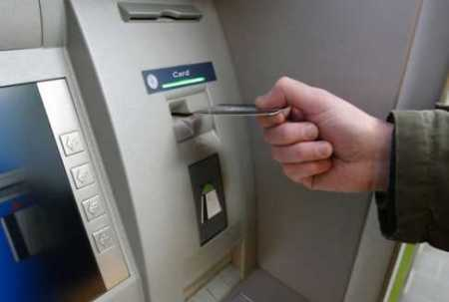
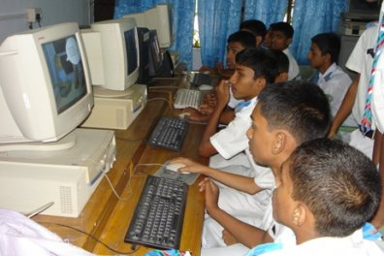
প্রযুক্তি ব্যবহার করে রোগ নির্ণয়
প্রযুক্তি ব্যবহার করে এক্সরে রিপোর্ট দেখা
এটিএম বোথ প্রযুক্তি ব্যবহার করে টাকা ঊত্তলন
কম্পিঊটার ব্যবহার করে ক্লাস করছে ।

Slide 9

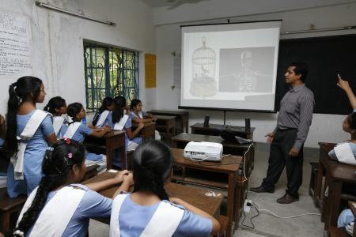
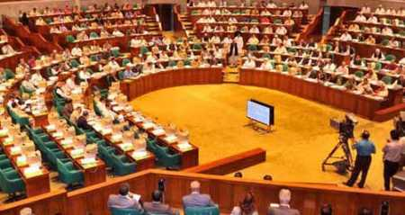

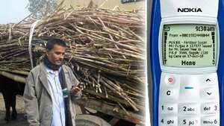
মাল্টিমিডিয়া ব্যবহার করে ক্লাস নিচ্ছে শিক্ষক
মাল্টিমিডিয়ার ব্যবহার চলছে সংসদ ভবনে
কম্পিঊটার ব্যবহার করে বাস ও ট্রেনের টিকিট ক্রয়
মোবাইল ব্যবহার করে ই-পুর্জির খবর নিচ্ছে কৃষক

Slide 10
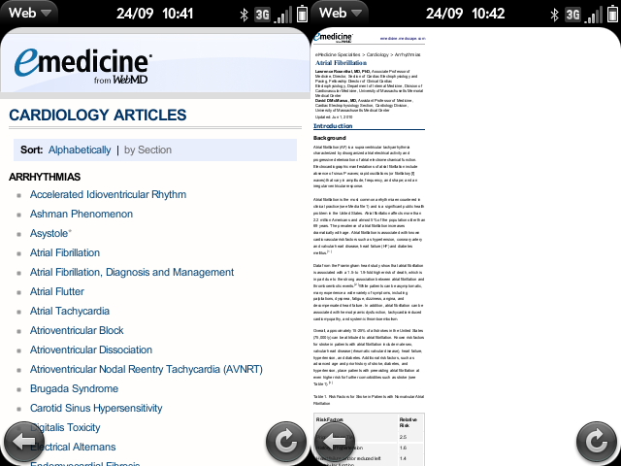
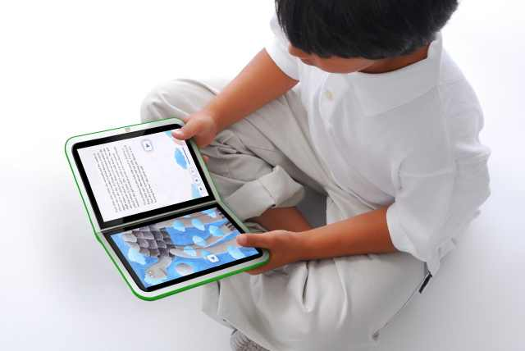
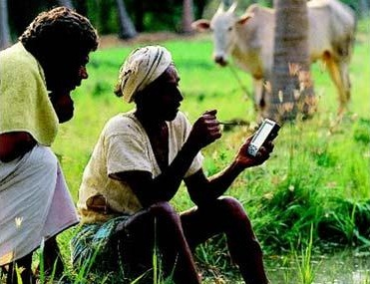
ইন্টারনেট ব্যবহার করে চিকিৎসা সেবা নেওয়া ।
ই-বুক রিডার ব্যবহার করে বই পড়া ।
কৃষক মোবাইল ব্যবহার করে বাজারের খবর নিচ্ছে ।

Slide 11
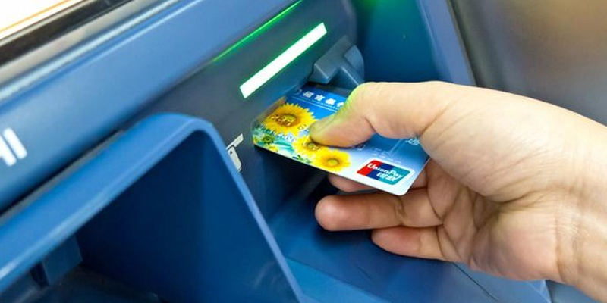
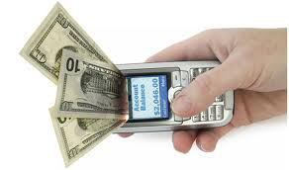
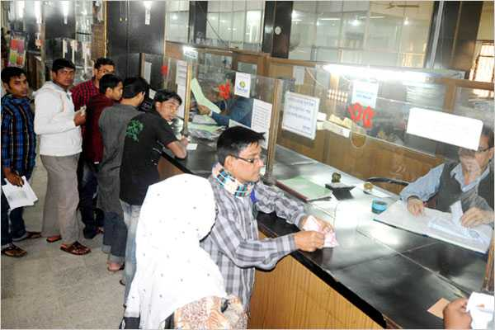
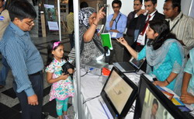

Slide 12

দলীয় কাজ
তোমার এলাকায় আইসিটির মাধ্যমে প্রাপ্ত সরকারি কর্মকান্ডের সেবা সমূহের একটি বিবরণ দাও।

Slide 13
মূল্যায়ন
কোন ঠিকানায় ই-বুক পাওয়া যায় ?
কোন সেবার ফলে ঘরে বসে চিকিৎসা পাওয়া সম্ভব ?

Slide 14
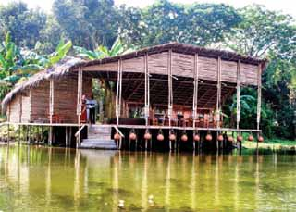
বাড়ির কাজ
পরিবহন, বই পড়া, চিকিৎসা সেবা, ফলাফল সংগ্রহ, ও ব্যাংকের টাকা উত্তলন ইত্যাদি ক্ষেত্রে অতীত ও বর্তমানের তুলনা কর।

Slide 15

ধন্যবাদ
ধন্যবাদ

